Slide 1

安居客租房网站二手房数据分析

Slide 2

数据分析解读

Slide 3




房屋信息title词频分析：南北通透 近地铁 可看房
丰台title词云图
北京周边title词云图
排名前三的词语分别是 南北通透 近地铁 精装
排名前四的词语分别是 首付 送…… 近地铁 现房
**北京周边的房源较特殊，外地人也可以买，并且价格并没有北京市内的房子那么高，所以会有一些贷款政策，首付一部分，还会有送车位，小院等优惠，吸引人们来买房子。

Slide 4
此外，针对不同的地区还会有不同的一些偏好
例如：在西城的房源有很多都会提到金融街，我们知道，西城金融街是北京的第一个大规模定向开发的金融产业功能区，附近有非常多的知名金融机构，可以说是增值率很高的区域，因此title中提及金融街可以吸引更多的人前来买房。
再比如：通过前面title词频分析我们了解到，可随时看房是一个很诱惑人的条件，那对于离市区较远不方便直接上门看房的地区，例如怀柔区，他们就会提出一个很好的解决办法，VR看房，在类似怀柔区这样的偏远地区中，有VR全景看房的房屋就具有更高的竞争力，吸引到范围更广的潜在客户。

Slide 5

房屋信息tags词频分析：品质小区 配套成熟 交通便利（近地铁）
昌平区tags词云图
tags是安居客提前定好的标签，只需要往上添加就可以，所以不像title有很多的原创性东西在，但是也会根据区域的不同产生一些小小的差异，例如怀柔和密云两个区的tags中都有环境优美，很容易想象，这两个区都在北京市郊，而且空气清新，环境优美，也非常适合在这里买房养老；还有北京周边地区的tags中，有一条新房房源，随着近几年越来越多的人走入并定居北京，北京周边的房价也随之水涨船高，开发商找到了新的商机，在周边开建了许多新楼盘，以新房房源来吸引更多的住户。
品质小区 配套成熟 近地铁

Slide 6
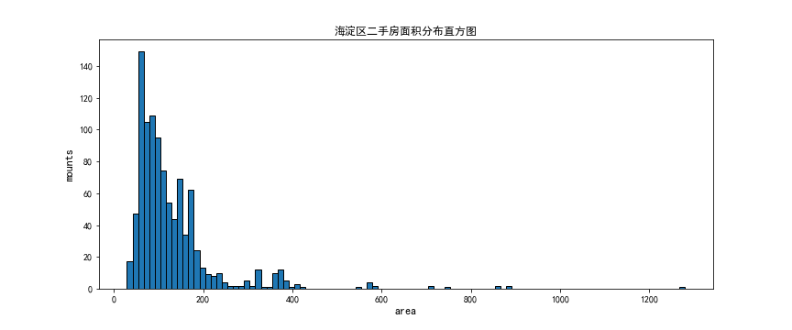
房屋面积分布：大部分地区的房屋面积都集中分布在50㎡~180㎡范围内
海淀区房屋面积分布直方图

Slide 7

东城区房屋面积分布直方图
从图中我们可以看出，东城区的房子除了满足我们刚说的条件之外，还有一部分10~30㎡的房子占比也很重，分析过原因后，我们可以认为这些绝大部分是学区房，东城区的好小学有很多，家长们为了孩子的教育，可能会在那里买一套小的学区房，方便孩子上学。

Slide 8
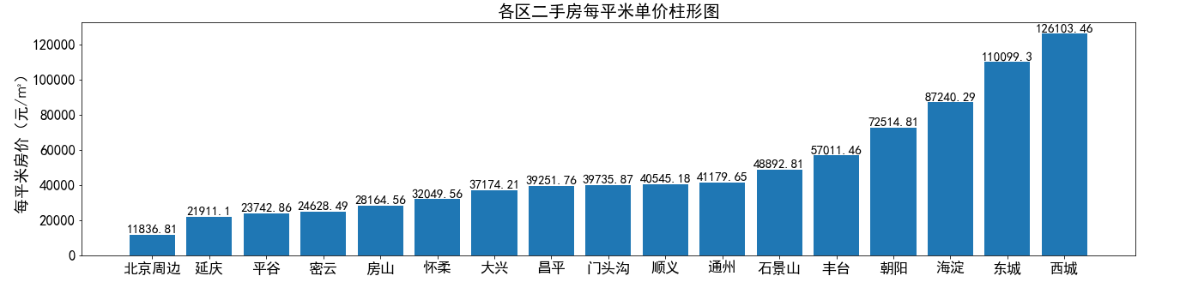
每平米房价比较：西城最高，北京周边地区最低
北京各区平均房价分布柱形图
我们可以看到大体的分布规律是市中心的房价较贵，市郊的房价较便宜（虽然便宜的我也还是买不起），西城房价高和北京周边房价低的原因我们刚刚都分析过了，这张表可以再次佐证我们的分析。

Slide 9
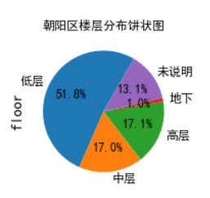
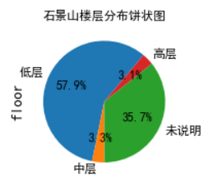
各区房屋楼层信息：不管是哪个区都是低层占比比较多，不难想象，因为我们选择的都是二手房屋信息，所以相对来说低层占的比率会高一些。有的区域有地下部分，有的区域没有，其中拥有地下房屋占比最多的是朝阳区，占房屋楼层类型总数的1%。主要原因是来北京务工的很多人都会选择去朝阳区的国贸以及望京SOHO等地方打工，地下室是很多人的首选住处。

Slide 10
今天的展示就到此结束了
感谢大家的观看

